Slide 1
Видеохостинг “Vsrattube”
Автор:
Лабзин Артём Рузавин Тихон

Slide 2
Vsrattube представляет собой видеохостинг, на котором вы можете публиковать видео на своем канале, комментировать их и лайкать. Это позволяет пользователям делиться друг с другом различной информацией и взаимодействовать друг с другом по максимуму.

Slide 3
Основные модели:
User – модель, отвечающая за пользователя. (вход, изменение профиля и т.д.)
Video – модель, отвечающая за видео. (публикация видео)
Comment – модель, отвечающая за комментарий (публикация комментариев)
SQLAlchemy – для удобного взаимодействия с БД
Flask-Login – вход/регистрация
Flask – фреймворк
Flask-RESTful – API
Pillow – работа с изображениями (аватар, превью)
Pyffmpeg – автоматическое превью
Использовались такие библиотеки:
SQLAlchemy
Flask-Login
Werkzeug
Flask
Flask-RESTful
pillow
pyffmpeg

Slide 4
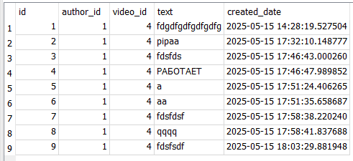


БД SQL
comments
likes
followers
users
videos
Comments – комментарии
followers – подписчики ( кто на кого подписался)
likes – лайки (кто на какое видео поставил лайк)
users – пользователи
videos – видео

Slide 5
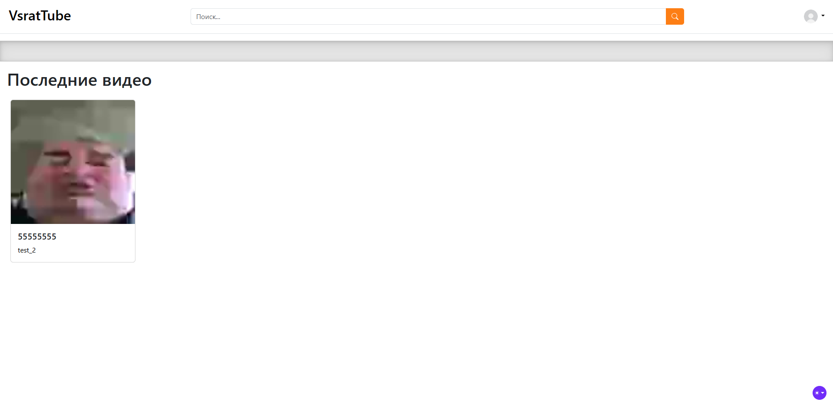
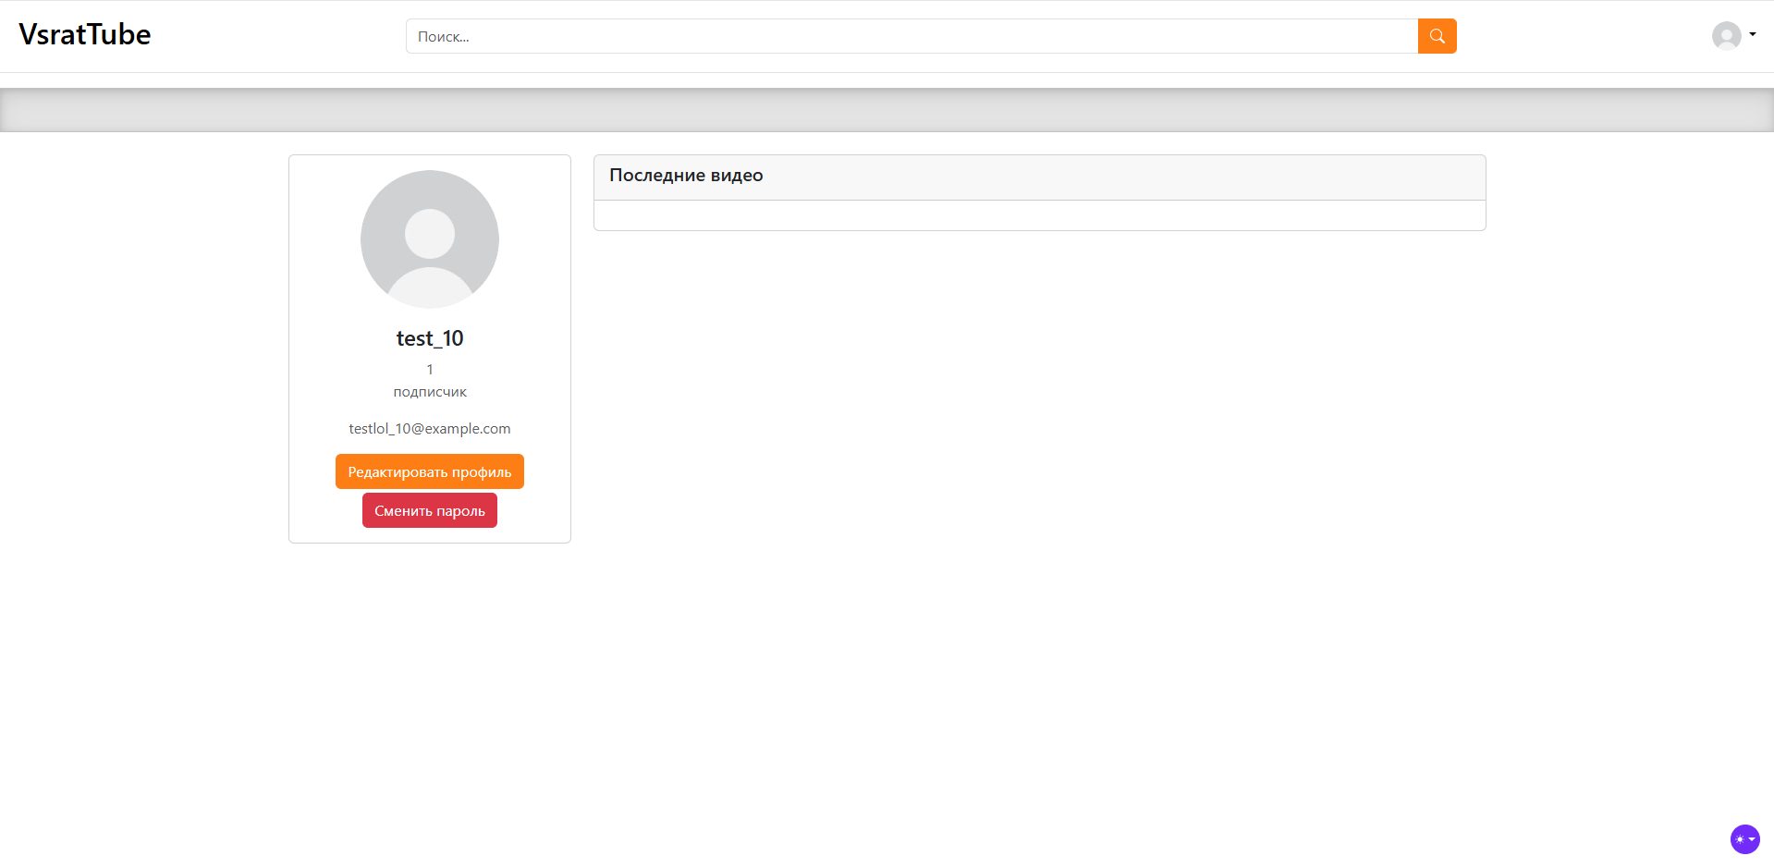
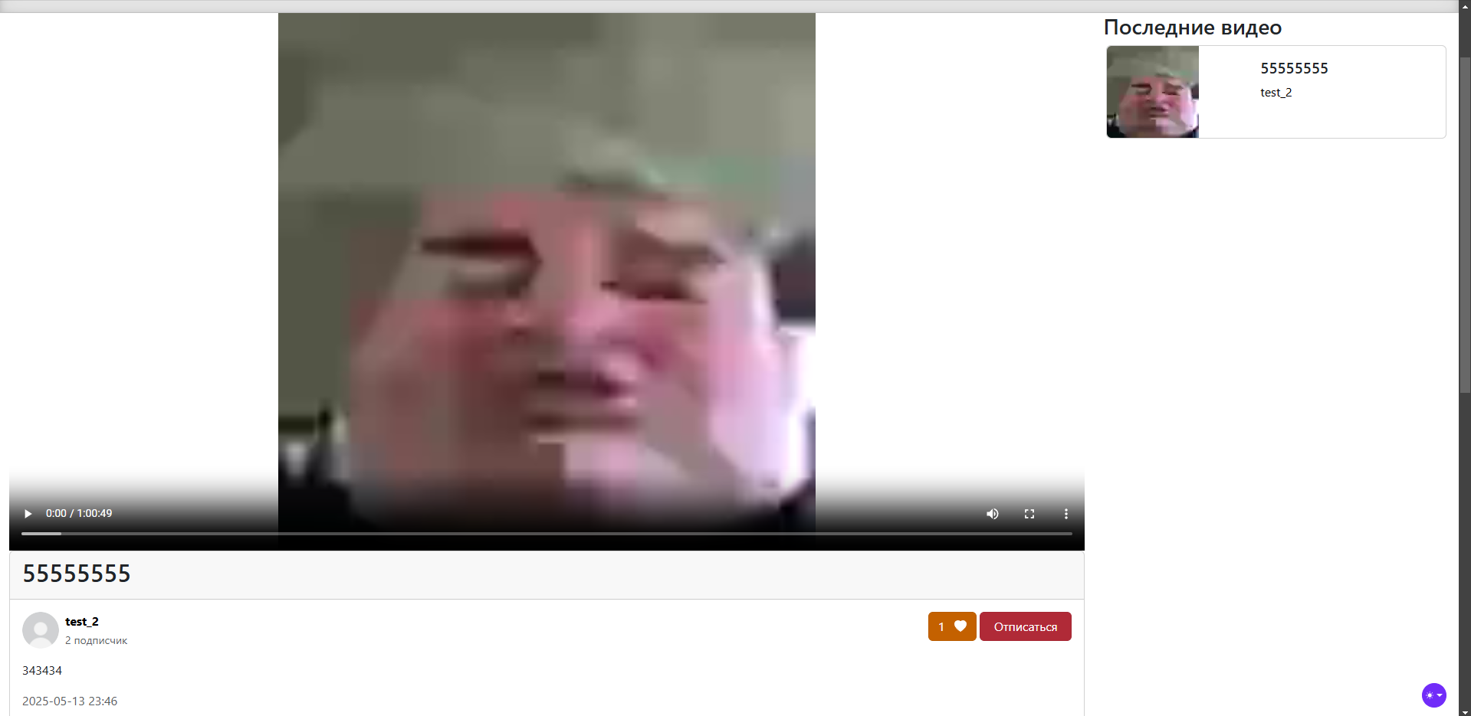
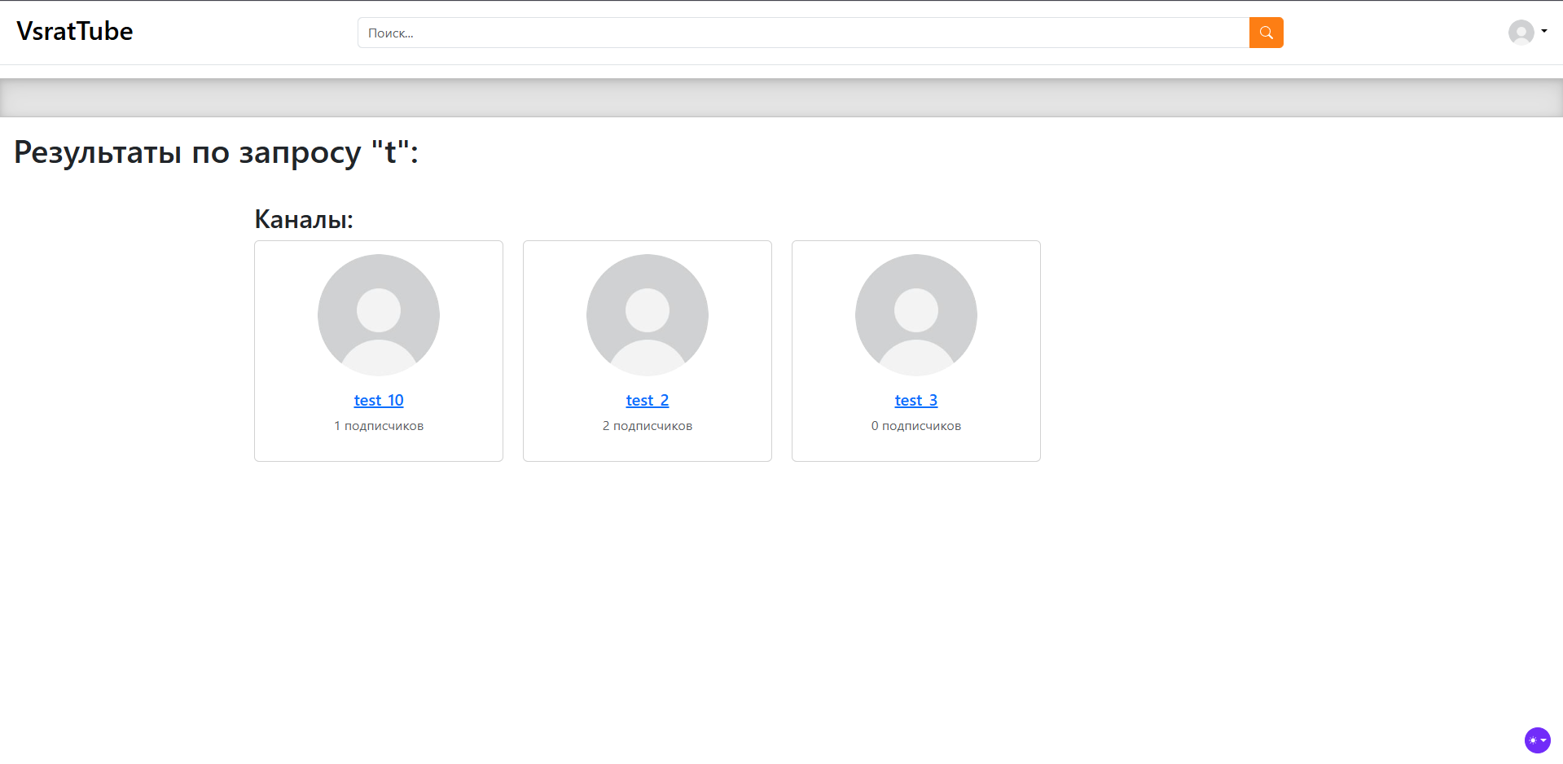
Страницы
Главная страница
Канал
Видео
Поиск
И несколько других страниц

Slide 6
Заключение
После создания сайта “Vsrattube” мы научились работать с
Flask, SQLAlchemy, HTML и др.
Благодаря этому мы стали более опытными в создании сайтов и их верстке
Мы рады, что приобрели такой опыт, ведь нам он явно понадобится в будущем

